Slide 1
DIFERENCIAS EPIDEMIOLÓGICAS Y CLÍNICAS DE PACIENTES EN TRATAMIENTO CON ANTIFIBRÓTICOS.
B. Barragán Pérez ⁽¹⁾, J.A. Durán Cueto ⁽¹⁾, J. Corral Peñafiel ^{(1,2)}, M. Cebrian Romero ⁽¹⁾, A. Arenas Polo ⁽¹⁾, C. Cabanillas Díez-Madroñero ⁽¹⁾, C. Montaño Montaño ⁽¹⁾, C. De Dios Calama ⁽¹⁾, M.E. Ruiz Carretero ⁽¹⁾, J.A. Riesco Miranda ^{(1,2)}.
¹ Servicio de Neumología. Complejo Hospitalario Universitario de Cáceres. Cáceres.
² CIBER de Enfermedades Respiratorias (CIBERES). Madrid
INTRODUCCION: La fibrosis pulmonar idiopática (FPI) es la enfermedad pulmonar intersticial (EPI) más frecuente y la fibrosis del parénquima el estadio final e irreversible de esta patología. Los antifibróticos (AF) pirfenidona (Pir.) y nintedanib (Nin.) reducen la pérdida de función pulmonar y enlentecen la progresión, pero no están exentos de efectos secundarios que limitan su uso y pueden forzar un cambio de uno por otro o su abandono.
MATERIAL Y MÉTODOS: Estudio descriptivo retrospectivo a partir de las historias clínicas de pacientes valorados en consultas de nuestro servicio, con diagnóstico de EPI y que han recibido tto. con AF, desde 01/2016 hasta 03/2021; se recogieron variables epidemiológicas, clínicas y otras relacionadas con tolerancia al tto, mortalidad, etc.
Los p. fueron divididos en 2 grupos según el último AF prescrito.
OBJETIVO: describir y comparar el perfil clínico de los pacientes (p.) que están recibiendo estos tratamientos (tto), los efectos secundarios, los ingresos hospitalarios y la mortalidad.

Slide 2
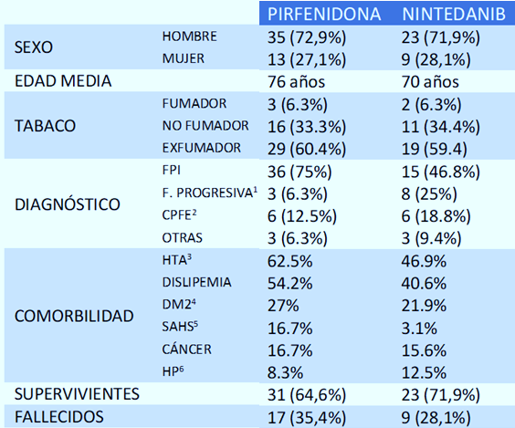
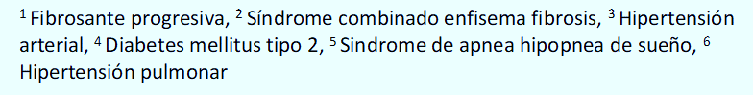
RESULTADOS: De 80 p., 48 recibieron Pir. (60%) y 32 Nin. (40%), la edad media fue 76 y 70 años respetivamente, en cuanto al sexo la distribución fue similar en hombres (73 y 72%) y mujeres (27 y 28%), respecto al tabaco la mayoría son exfumadores (60 y 59%). HTA es la comorbilidad más frecuente en ambos grupos (ver tabla1). Tenían oxígeno domiciliario (OD) 82% en el grupo de Nin. y 50% con Pir. El 75% de los p. con Pir. y 47% con Nin. son FPI. Tenian otro AF previo unos 10 p.(21%) y 3 p.(9%) con Pir. y Nin. respectivamente. Los efectos secundarios más frecuentes para abandono, cambio de posología o de AF fueron diarrea, nausea, vómito 42% con Pir. y 43% con Nin.
Hubo más ingresos por EPI en el grupo Pir. que con Nin. (29 frente a 12%), siendo la mortalidad igualmente mayor en el grupo de Pir. (76 frente a 33%). La media de hospitalizaciones por EPI se relaciona con mayor mortalidad, esto es estadisticamente significativa para Pir. y Nin.
CONCLUSIONES: En ambos grupos hay predominio del sexo masculino en la séptima década de vida, la mayoría son exfumadores con HTA, DLP o DM2, con diagnostico de FPI y portadores de oxigenoterapia domiciliaria.
Pir. es el AF más prescrito; los p. con Nin. fueron quienes más cambiaron de AF; la nausea y diarrea supusieron las principales causas de cambio y abandono de AF. Hay más ingresos hospitalarios de cualquier causa y muertes relacionadas con su EPI en el grupo con Pir.

